Slide 1
Všeobecná štruktúra Evolučného algoritmu. Horeolezecký algoritmus.
II. prednáška

Slide 2
Čo už vieme
Darwinovská paradigma – prírodný výber, reprodukcia, ako hnacie sily evolúcie.
Reprodukcia: selekcia, kríženie, mutácia.
Populácia , .
Návrat nových členov do populácia pomocou definovanej stratégie.
Fitness funkcia dáva kladné reálne číslo a účelová funkcia (objective function) dáva reálne číslo ako ohodnotenie členov populácie.

Slide 3
Učenie a Baldwinov efekt
Baldwin, Morgan. Osborne, 1896
Schopnosť učiť sa môže napomáhať evolučnému procesu (učenie môže vyhladiť povrch fitness; napr. ak sa naučíme ako niečo zdvíhať, eliminujeme tým výhodu silných svalov.)
Naučené chovanie sa môže stať v ďalších generáciách inštiktívnym (Malá časť zvierat sa naučí lepšie vzdorovať predátorovi, zvýši to fitness, takéto zvieratá majú viacej potomkov. Časom sa výhodné chovanie stane inštinktom)
Učenie napomáha prežitiu. Príklad: Ak sa vyvinie v populácii schopnosť komunikovať pomocou jazyka, potom je to taká evolučná výhoda, že sa evolučným tlakom rýchlo rozširuje.

Slide 4
Hintonova a Nowlanova interpretácia Baldwinovho efektu
Proces učenia sa dá chápať ako lokálne prehľadávanie priestoru s cieľom zistiť, či v okolí neexistuje lepšie riešenie ako to, ktoré určuje genotyp agenta.
Fitnes
chromozóm1
chromozóm2

Slide 5
Memetika: evolúcia informácií
Memetika: Evolučný model šírenia informácií založený na
koncepte mému.
Mém : Pojem zavedený Richardom Dowkinsom v knihe „The
selfish gene“ (1976). Je to jednotka kultúrnej evolúcie
analogická génu.
Mém je jednotka informácie, ktorá sídli v mozgu a môže
byť zmutovaná a replikovaná počas kultúrnej evolúcie.

Slide 6
Význam mémov
Chromozómy existujú v prírodnom a kultúrnom prostredí, ktoré tvoria mémy. Mém je formálne chápaný ako pravidlo if-then. Vyskytuje sa len vo dvojici s príslušným chromozómom.
Mém interaguje s chromozómom nepriamo. Prostredníctvom učenia kognitívneho orgánu ovplyvňuje jeho silu (fitnes).
Mém je suma informácíí - vedomostí, ktoré dostane potomok od rodiča. Je to komplexná informácia, preto nemožno očakávať jej genetickú fixáciu pomocou Baldwinovho efektu. Mémy sú negenetickým transferom informácie z rodičov na potomkov.

Slide 7
Tri interpretácie Darwinovej evolúcie
Podľa spôsobu ohodnotenia chromozómu silou rozlišujeme etapy:
Sila (fitnes) chromozómu je určená len jeho polohou na povrchu sily. Reprezentované štandardnými evolučnými algoritmami.
Na ohodnotení chromozómu silou sa podieľa Baldwinov efekt. Agenti sú schopní učenia, prehľadávajú najbližšie okolie chromozómov na povrchu fitnes. Fitnes chromozómu je ovplyvnená aj najbližším okolím na povrchu fitnes.
Sila (fitnes) chromozómu je určená nielen najbližším okolím na povrchu fitnes, ale aj mémami, nositeľmi informácie dôležitej na prežitie a reprodukciu agentov populácie.

Slide 8
II. prednáška
- všeobecná schéma evolučného algoritmu
- popis zložiek tejto schémy
- binárne kódovanie, Grayovo kódovanie
- horolezecký algoritmus / úvod

Slide 9
Evolučný algoritmus – najúplnejšia štruktúra (Mach: Evolučné algoritmy – prvky a princípy)
Štart
Generovanie populácie
Inicializácia
Ohodnotenie členov populácie
Podmienka
ukončenia
Ak splnená, potom koniec
nesplnená
selekcia
Reprodukcia
genetické operátory
Ohodnotenie nových členov populácie

Slide 10
Náhrada predošlej populácie
Migrácia
Náhrada
t=t+1

Slide 11
Podrobnejší popis jednotlivých krokov
Ako príklad si uvedieme problém obchodného cestujúceho.
Máme N očíslovaných miest. Obchodný cestujúci cestuje z mesta, ktoré má číslo 1, má prejsť všetkými mestami práve raz a má sa vrátiť do mesta 1.
Úlohou je nájsť najkratšiu cestu medzi týmito mestami.

Slide 12
1
4
3
7
5
6
9
2
10
8

Slide 13
Čo tu bude jedincom, členom populácie reprezentovaným informáciou, chromozómom?
1 4 8 5 3 2 6 9 10 7 1
Čo tu bude účelovou funkciou jedinca, ktorej minimum hľadáme?
Suma vzdialeností medzi mestami pre daného jedinca.
Čo tu bude populáciou?
M vektorov, obsahujúcich poradie desiatich miest, kde prvé a posledné mesto bude číslo 1.

Slide 14
Podrobnejší popis jednotlivých krokov - inicializácia
Generovanie nultej populácie: čas t=0
Náhodné generovanie jedincov, tak aby pokryli povrch fitnes (alebo účelovej funkcie)
Rovnomerné pokrytie povrchu fitnes jedincami
Perturbáciou štartovacích parametrov jedincov (ak máme o probléme dodatočné znalosti)
fitnes
fitnes
fitnes

Slide 15
Ohodnotenie členov populácie: čas t=0
Výpočet fitnes funkcie (účelovej funkcie) každého chromozómu. Fitnes funkcia určuje akým dobrým kandidátom na selekciu je daný jedinec. Do účelovej funkcie zvyčajne kódujeme problém.
Podmienka ukončenie: Triviálna: 1. Definujeme koľko generácií má algoritmus
bežať
2. Počas niekoľkých krokov nedošlo k
zlepšeniu priemernej fitnes jedincov
Netriviálna: Súvisí s konkrétnym algoritmom, alebo
problémom, ktorý riešime.

Slide 16
Selekcia: Na základe fitnes funkcie vyberáme podpopuláciu rodičov. Jej veľkosť
súvisí s počtom potomkov, ktorých majú vygenerovať.
- jedince s vysokým fitnes sa môžu vybrať aj viackrát
- jedince s malým fitnes sa nemusia vybrať ani raz
uchovávajúca (conservative) selekcia: každý jedinec má šancu, že bude vybratý, ale nie je mu to garantované
Delenie na základe stratégie výberu.
vymierajúce (diminishing) selekcie: zaručujú, že niektoré jedince sa nebudú vyberať ako rodičia: ak najhoršie
= vymieranie
zľava
ak najlepšie = vymieranie
sprava
elitistická selekcia: zaručuje, že najlepší jedinec (jedince) bude vybratý ako rodič

Slide 17
Delenie selekcie na základe dynamiky
Statické selekčné metódy – pravdepodobnosť výberu najlepšieho, druhého najlepšieho, tretieho najlepšieho ... chromozómu do populácie rodičov sa s časom (generáciami) nemení. Pre pravdepodobnosť výberu jedinca je určujúca jeho pozícia v zoradení jedincov podľa fitnes.
Dynamické selekčné metódy – pravdepodobnosť výberu jedinca je priamo úmerná jeho fitnes
Statické selekčné metódy sú z hľadiska teoretickej predikcie vývoja populácie jedincov vhodnejšie, pretože sú predikovateľné.

Slide 18
Selekcia prebieha na základe fitnes jedincov: fitnes = vhodnosť, sila (v slovenčine)
Rozdelenie fitnes v generácii rodičov je iné ako rozdelenie fitnes v generácii ich potomkov
Priemerná fitnes v populácii s časom zvyčajne neklesá.
Miera reprodukcie: Pomer počtu jedincov s fitnes vybraných
do selekcie v populácii potomkov (*) a
rodičov.

Slide 19
Selekcia s orezaním (trimmed selection): Je spojená s vymieraním zľava.
- populáciu jedincov zotriedime podľa fitnes funkcie
- zvolíme prah orezania
- jedince s podprahovou fitnes ako rodičov nevyberáme
Prah orezania reguluje veľkosť selekčného tlaku.
Selekcia nadprahových jedincov: - statická
- dynamická
- elitárska
Selekcia s viacerými prahmi orezania: z jednotlivých skupín jedincov sa rodičia
vyberajú tak, že sa najprv s istou
pravdepodobnosťou (napríklad úmernou
priemernej fitnes v skupine) vyberie skupina
a z nej potom rodičia.

Slide 20
Úprava fitnes
Ak algoritmus beží dlho, mení sa rozdelenie fitnes v populácii a môže byt také, že nevytvára dostatočný selekčný tlak. Pre selekciu treba teda fitnes jedincov vhodne premapovať. Platnosť novej, premapovanej fitnes jedinca platí len po dobu selekcie.
Niektoré metódy premapovania:
Windowing: Od fitnes každého jedinca sa odčíta konštanta (napr. fitnes najslabšieho jedinca).
2. Sigma škálovanie:
Od fitnes jedinca sa odčíta rozdiel priemernej fitnes a smerodajnej odchýlky.
Jedince so zápornou hodnotou dostanú nulovú fitnes.
Premapovanie zotriedením: Fitnes sa odvodí od polohy jedinca po zotriedení.
Ak niektoré jedince majú rovnakú fitnes, zoradíme ich náhodne a dostanú
rôznu novú fitnes.

Slide 21
Genetické operátory: generujú sa nové jedince, môžu byť použité všetky operátory,
alebo len niektoré . Napr. horolezecký algoritmus – len
mutačný operátor. Budeme o nich hovoriť pri jednotlivých
algoritmoch.
Migrácia: Niekedy necháme algoritmus bežať paralelne nad viacerými
počiatočnými populáciami, ktoré sa rozvíjajú nezávisle od seba
(oddelené evolučné cykly).
Migrácia zaisťuje občasnú interakciu týchto populácií – napríklad
náhradou najhoršieho jedinca v jednom evolučnom cykle najlepším
jedincom z iného evolučného cyklu.
Náhrada: buď celej alebo len časti starej populácie.

Slide 22
Reprezentácia jedincov
Pevná kódovacia schéma (chromozómy majú rovnakú a konštantnú dĺžku)
Variabilná kódovacia schéma (chromozómy majú nerovnakú dĺžku)
Typy kódovania: 1. Binárne : najrozšírenejšie, jedinec je reprezentovaný binárnym
reťazcom, napr. (0,0,1,0,1,1,1,1)
2. Mnohoznakové kódovanie: Rozšírenie binárnej abecedy na
viacero znakov.
3. Reálne kódovanie: Jedinec (chromozóm) je reprezentovaný
vektorom reálnych čísiel.
4. Permutačné kódovanie: napr. v takých problémoch ako
obchodný cestujúci – reprezentuje poradie, zoradenie
objektov

Slide 23


Ilustračný príklad
Máme sieť miestností v tvare šesťuholníka, každá má 6 dverí. V niektorých miestnostiach je poklad.
V strednej miestnosti je zberač pokladov: jeho pohyb je obmedzený na 10 krokov a do šiestich smerov.
S
SZ
SV
JZ
JV
J
S
SZ
SV
JZ
JV
J
Hľadač má za úlohu navštíviť čo možno najväčší počet miestností s pokladom, ideálne 10, ale budeme spokojní ak navštívi šesť.

Slide 24
Čo môže byť jedincom?
Čo môže byť fitnes?
Počet miestností s pokladom, ktoré boli navštívené
jedincom
Čo môžeme považovať za populáciu?
Súbor jedincov reprezentovaných chromozómom, ktorý pozostáva z kódov krokov pohybu.
Nultá generácia
Čo môžeme považovať za ukončovaciu podmienku?
Ak nájdeme jedinca, ktorý navštívil šesť miestností s pokladom.

Slide 25
Fitnes jedincov podľa poradia je 3, 3, 2. Priemerná fitnes v nultej generácii je 2.67 .
Selekcia: Na princípe čím vyššia fitnes, tým väčšia pravdepodobnosť výberu za
rodiča.
Akú pravdepodobnosť výberu majú naše tri chromozómy?
3/8, 3/8, 2/8
Nech sú vybrané chromozómy

Slide 26
Potomkovia po
krížení
Potomkovia po
mutácii
Fitnes: 2
4
Z predošlej generácie a potomkov vyberieme do ďalšej generácie troch s najvyššou fitnes. Ak medzi nimi nie je jedinec s fitnes 6, celý proces opakujeme.

Slide 27
Priestor chromozómov a priestor prehľadávania
Priestor chromozómov, množina chromozómov: súvisí s kódovaním problému, ktorý
vyžaduje daný algoritmus a s ktorým je schopný narábať.
Priestor prehľadávania: súvisí s riešeným problémom
Súvislosť medzi týmito dvoma priestormi zaručuje dekodér:
Príklad: Náš príklad s pokladmi v miestnostiach
Priestor (množina) chromozómov: Každý chromozóm sa skladá s reťazca znakov
označujúcich smery. Keď prečítame tento reťazec, nevieme, ktorými
miestnosťami hľadač pokladov prešiel a kde práve je, nevieme určiť
fitnes jedinca.
Priestor prehľadávania: svet miestností, v ktorom sa hľadač pohybuje.
Dekodér

Slide 28
Je možná taká reprezentácia chromozómov, v ktorej priestor chromozómov a priestor prehľadávania splýva?
Očíslujme si miestnosti.
Nech sa poklad nachádza v miestnostiach č. 2, 4, 5, 11, 13, 15, 17, 19.
Chromozóm môžeme reprezentovať reťazcom čísiel, ktoré hovoria o tom, v akom poradí hľadač navštívil miestnosti.
V tejto reprezentácii aj bez dekodéra vieme určiť fitnes =3, pretože tri miestnosti s pokladom boli navštívené.
Aké iné problémy môže táto reprezentácia priniesť (napríklad po krížení)?

Slide 29
Optimalizačný problém
Je to problém hľadania najlepších, zo všetkých možných riešení problému.
-máme funkciu zadefinovanú nad D rozmerným priestorom
-pre každé je definovaná hodnota funkcie, teda reálne číslo
-hodnota funkcie predstavuje riešenie
hľadáme najlepšie riešenie, teda také , pre ktoré je maximom alebo minimom . Ak chápeme ako účelovú funkciu, budeme hľadať minimum.

Slide 30

Optimalizačný problém
y
extrém
b2
D
a2
x
a1
b1

Slide 31
Funkcia f je definovaná na n rozmernej oblasti D
Globálne minimum funkcie na oblasti D

Slide 32
Podmienky:
Dobrá vypočítateľnosť pre každé
Ohraničenie počtu lokálnych miním funkcie zhora
f(x)
x

Slide 33
Ako hľadať extrém
y
globálne minimum
Spojitú funkciu f si „ovzorkujeme“.
Preskúmame, akú má hodnotu vo vybraných bodoch.
Za extrém (pre danú populáciu bodov) vyhlásime ten bod, v ktorom má f minimálnu hodnotu.
Aby sme extrém našli čo najpresnejšie, musíme funkciu „pokryť“ bodmi čo najhustejšie.
Pokrytie treba urobiť nejako systematicky.
Z hľadiska evolučných algoritmov každý bod predstavuje jedinca, reprezentovaného chromozómom.
D

Slide 34
Globálne minimum na n-rozmernej oblasti D
Budeme pracovať s binárnou verziou funkcie f.
Budeme riešiť binárny optimalizačný problém.
Paralely s evolúciou
Funkciu f môžeme chápať ako účelovú funkciu.
Vektor nech je chromozóm.
Body „vzorkujúce“ funkciu nech sú populáciou.
Hľadanie minima nech je evolučným optimalizačným problémom.

Slide 35
y
exetrné minimum
Binárna verzia funkcie f(x)
Definícia binárnej funkcie
je binárny vektor
D
funkcia, def. nad množinou binárnych vektorov so zložkami dĺžky k.
f priradí binárnemu vektoru reálne číslo
kardinalita množiny binárnych vektorov so zložkami dĺžky k , ak n=1
optimalizačný problém

Slide 36
Súvislosti
Každý bod pri „vzorkovaní“ funkcie má súradnice
.
Binárne vyjadrenie vektora je :
Jednotlivé zložky sú ale celočíselné aproximácie. Ako aproximovať rozumne?
1
0
1
...
1
1
0
...
1
0
0
...
1
0
...

Slide 37
Chceme aby medzi hranicami “kocky D” bolo bodov.
Zvolíme dĺžku zložky binárneho vektora k.
y
extrém
b2
a2
D
x
a1
b1

Slide 38
Funkcia definovaná nad jednorozmernou oblasťou
f(x)
Chceme funkciu „ovzorkovať“ tak husto, aby medzi a a b bolo bodov.
a
b
x
jednorozmerná oblasť D

Slide 39
Binárna reprezentácia reálnej premennej
-binárny vektor dĺžky k,
-interpretácia bin. vektora ako celého čísla.
-aproximácia reálneho čísla x z oblasti [a,b].
-presnosť aproximácie
-inverzná transformácia

Slide 40
Príklad
Nech je f(x) definovaná nad jednorozmernou oblasťou D, s hranicami a=0, b=1. Chceme ju ovzorkovať bodmi.
Čiže: k=3,
0
1/7
2/7
3/7
4/7
5/7
6/7
1

Slide 41
Účelová funkcia, ktorej minimum hľadáme
f(x)
Fitness funkcia – súvisí s účelovou funkciou.
Populácia:
1/7 2/7 3/7 4/7 5/7 6/7
a=0
b=1
jednorozmerná oblasť D
a,b – hranice oblasti na ktorej hľadáme minimum

Slide 42
Grayovo kódovanie
Normálne kódovanie: dvojica čísiel, ktoré sa líšia vo všetkých polohách, môže
zodpovedať susedným číslam napr. 011 a 100 (3 a 4)
Grayovo kódovanie: Dve susedné čísla sa líšia len v jednej polohe
Platí:
kde je binárny vektor
a tiež :
XOR

Slide 43
XOR - pripomenutie
A
B
A xor B
0 0 0
1 0 1
0 1 1
1 1 0

Slide 44
Transformácia binárneho kódu na Grayov kód
0
1
0

Slide 45
Úloha: Riešiť spojitý optimalizačný problém pre globálne
minimum funkcie definovanej nad oblasťou D.
Spojitý opt. problém:
Ako?
pomocou evolučných algoritmov
preto spojitý optimalizačný problém pretransformujeme na binárny optimalizačný problém
každá z n premenných je vyjadrená bitovým vektorom dĺžky k

Slide 46
Vektor je v binárnej reprezentácii dĺžky kn, k nech je zvolené tak, aby platilo
Teda najmenšia vzdialenosť medzi dvoma minimami funkcie je pre dané zvolené k oveľa väčšia ako presnosť reprezentácie.

Slide 47
Prechod od binárneho vektora k spojitému chápeme ako transformáciu
zobrazuje množinu bin. vektorov dĺžky kn na body –
t.j. n-tice reálnych čísiel z oblasti D. Body sú usporiadané
do ortogonálnej mriežky
Optimalizačný problém:
presnosť riešenia opt. problému závisí od konštanty k
vektor blízky k optimálnemu

Slide 48
Závery
Presnosť riešenia pri prechode zo spojitej reprezentácie k binárnej reprezentácii závisí od konštanty k.
Konštanta k má byť zvolená tak, aby presnosť riešenia bola lepšia ako ktorá charakterizuje vzdialenosť dvojíc lokálnych miním funkcie .
Ak funkcia f má málo miním navzájom dostatočne izolovaných ( je veľká), k môže byť malé.
Ak funkcia f obsahuje množstvo blízko seba ležiacich miním, teda je malá, potom k musí byť pomerne veľká.

Slide 49
Horolezecké algoritmy
Stochastické algoritmy sú základom pre formuláciu evolučných optimalizačných algoritmov.
-slepý algoritmus
-horolezecké algoritmy
-evolučné programovanie

Slide 50
Základné stochastické algoritmy
Stratégia:
Konštrukcia riešení na základe predchádzajúcej histórie.
Slepý algoritmus:
Náhodne generuje riešenia z oblasti D a zapamätá si len tie riešenia, ktoré sú lepšie ako predošlé zaznamenané. Ak máme k dispozícii dostatočne dlhý čas, nájdeme optimálne riešenie.

Slide 51
Ak je funkciou účelová funkcia, hľadáme minimum.
Generujem náhodne riešenia, zapamätáme si červené, ostatné vymažeme. Generujeme nové riešenia náhodne.

Slide 52
Horolezecký algoritmus (hill climbing)
Princíp:
Máme nejaké zvolené riešenie optimalizačného problému. Je predstavované bitovým vektorom. K tomuto vektoru vygenerujeme predpísaný počet nových riešení tak, že vo zvolenom riešení sa náhodne zmenia bitové premenné (zvolené riešenie je tak stred oblasti z neho náhodne generovaných riešení). Z tejto oblasti vyberieme riešenie s minimálnou funkčnou hodnotou (najlepšie) a použijeme ho v nasledujúcom kroku ako stred oblasti.
Vlastne je to evolučný algoritmus používajúci len mutáciu a jednočlennú populáciu.

Slide 53
Horolezecký algoritmus (hill climbing)- formalizácia
- zvolené riešenie
- vektory z oblasti, ktorej stredom je
- novovygenerovaná oblasť

Slide 54
-najlepšie riešenie v okolí
Binárny ekvivalent oblasti D
sa použije ako stred oblasti v nasledujúcom iteračnom kroku.
1. krok
2. krok

Slide 55
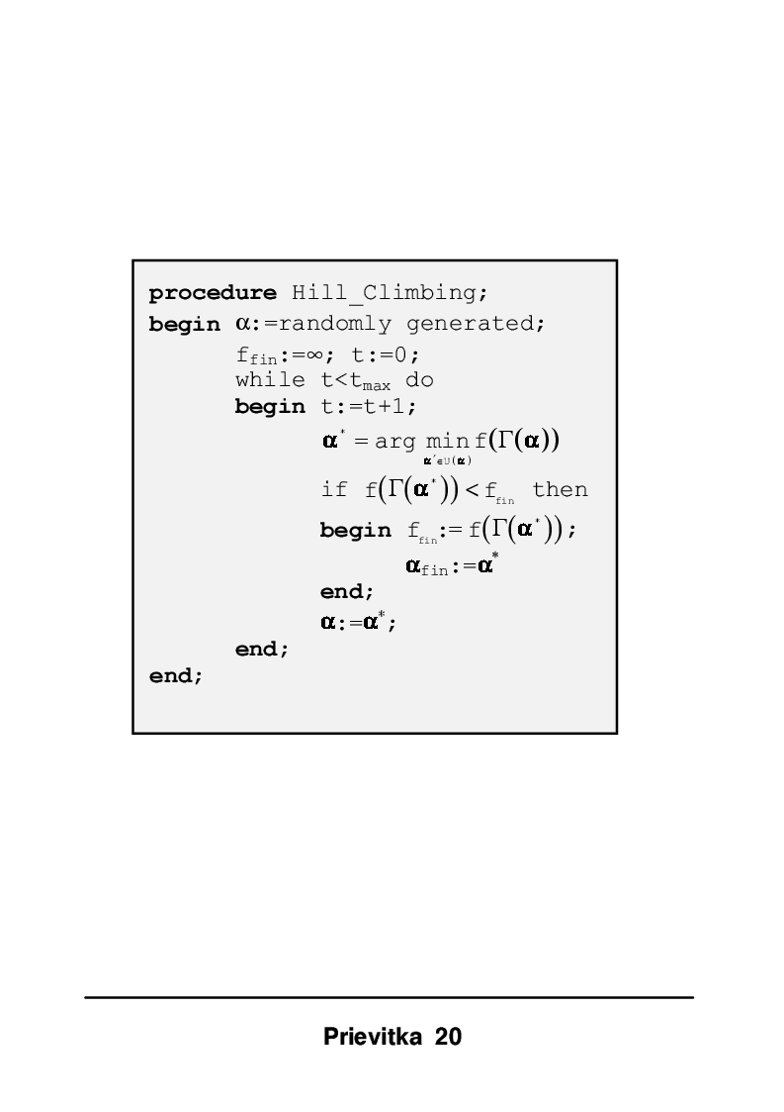

Slide 56
Binárne a grayovo kódovanie
Horolezecký algoritmus sa málokedy implementuje ako binárny optimalizačný problém.
Pokiaľ áno, skúsenosť hovorí, že je vhodnejšie Grayovo kódovanie ako obyčajné kódovanie.
Dôvod. Ak mutujeme vektory v štandardnom kódovaní, novovytvorené okolie je pokryté nimi nerovnomerne, mutácia vytvára diery v pokrytí okolia.
Preto sa horolezecký algoritmus zväčša neimplementuje pre binárne vektory. Implementuje sa pre reálne vektory, kde sa mutácia realizuje voľbou náhodného kroku.

Slide 57
Problémy:
zaseknutie sa v lokálnom extréme
Riešenie:
voľba náhodného kroku, t.j. ak sa algoritmus pridlho pohybuje v okolí lokálneho extrému, prijmememe náhodný krok s nejakou definovanou dĺžkou
pokryjeme priestor D bodmi, a z každého z nich spustíme horolezecký algoritmus

Slide 58
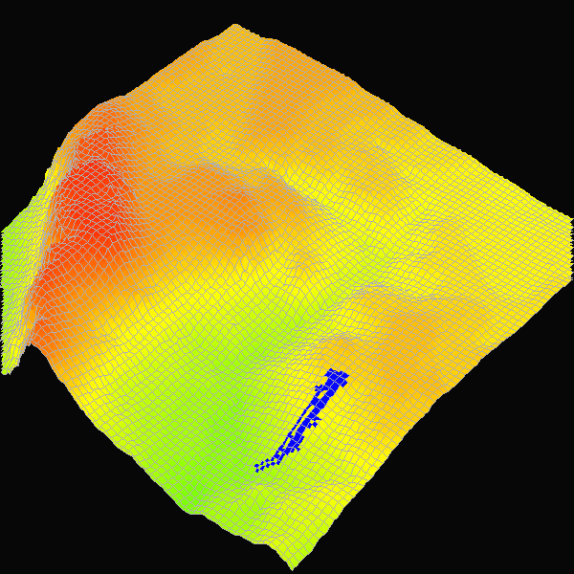
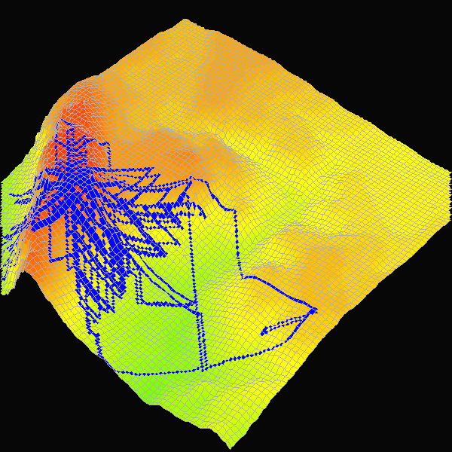
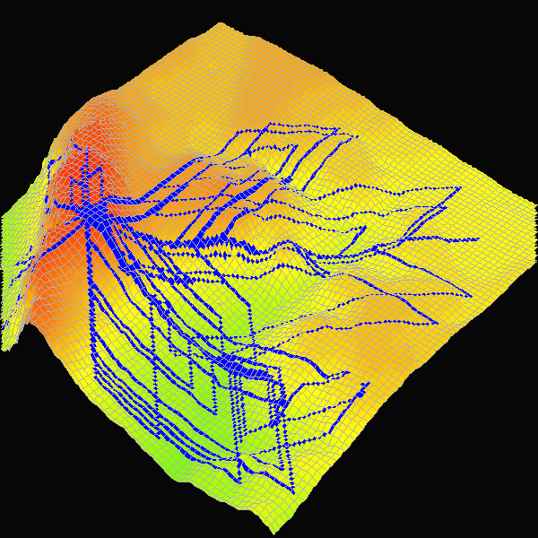
Horolezecký algoritmus sa zasekol v lokálnom extréme.
Horolezecký algoritmus, ktorý pracuje tak, že ak sa zasekne v lokálnom extréme, zvolí dlhší náhodný krok.
Horolezecký algoritmus s implementovaným veľmi dlhým, a preto riskantným náhodným krokom.

Slide 59
Otázka pre vás.
Ako by sme riešili problém obchodného cestujúceho pomocou horolezeckého algoritmu?
Aké kódovanie by sme použili?
Aký typ mutácie ?

Slide 60
Záver
Všeobecná štruktúra evolučného algoritmu.
Podrobnejší popis všeobecnej štruktúry.
Binárne kódovanie.
Horolezecký algoritmus.

